Slide 1
HABSBURSKÁ MONARCHIE
V DOBĚ METTERNICHOVSKÉHO ABSOLUTISMU

Slide 2
HABSBURSKÁ MONARCHIE
Rakouské (alpské) země
České země
Uhry (země svatoštěpánské koruny) - Prešpurk
Sedmihradsko
Banát
Chorvatsko
Slavonie
Halič - Lvov
Bukovina - Lvov
Benátsko - Benátky
Lombardie - Milán

Slide 3
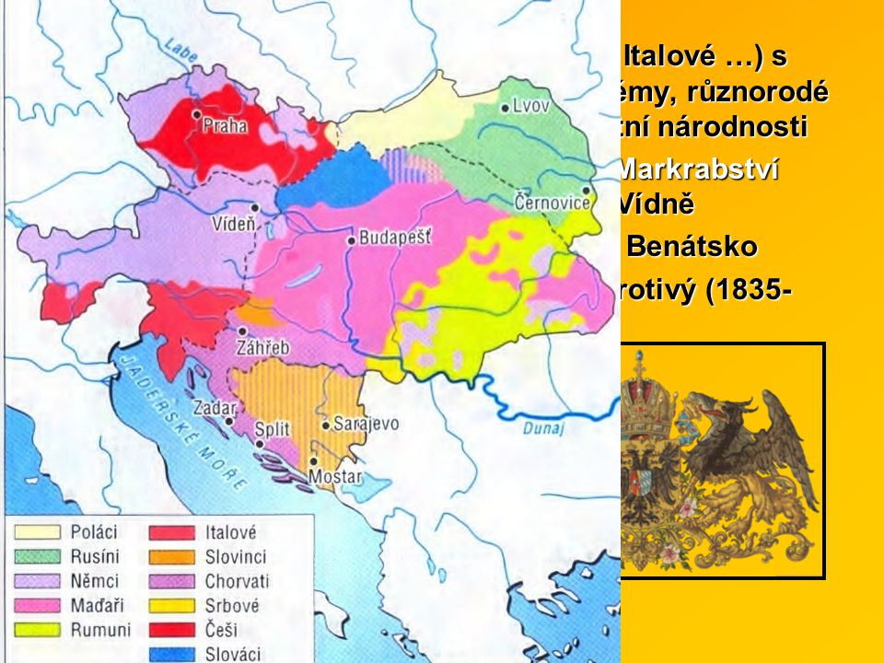
NÁRODNOSTNÍ SLOŽENÍ HABSBURSKÉ MONARCHIE

Slide 4
HABSBURSKÁ MONARCHIE
Po napoleonských válkách posilněna
Absolutismus
Císař, kancléř Metternich, císařští úředníci
František I., poté Ferdinand I.
Policejní dohled

Slide 5
PROBUZENÍ NÁRODNÍHO VĚDOMÍ
Napoleonské války podpořily v lidech touhu po národních státech=> probuzení národního vědomí
Uhry – velká kritika vídeňského centralismu=> uzákonění maďarštiny za sněmovní a úřední jazyk v zemi

